Slide 1
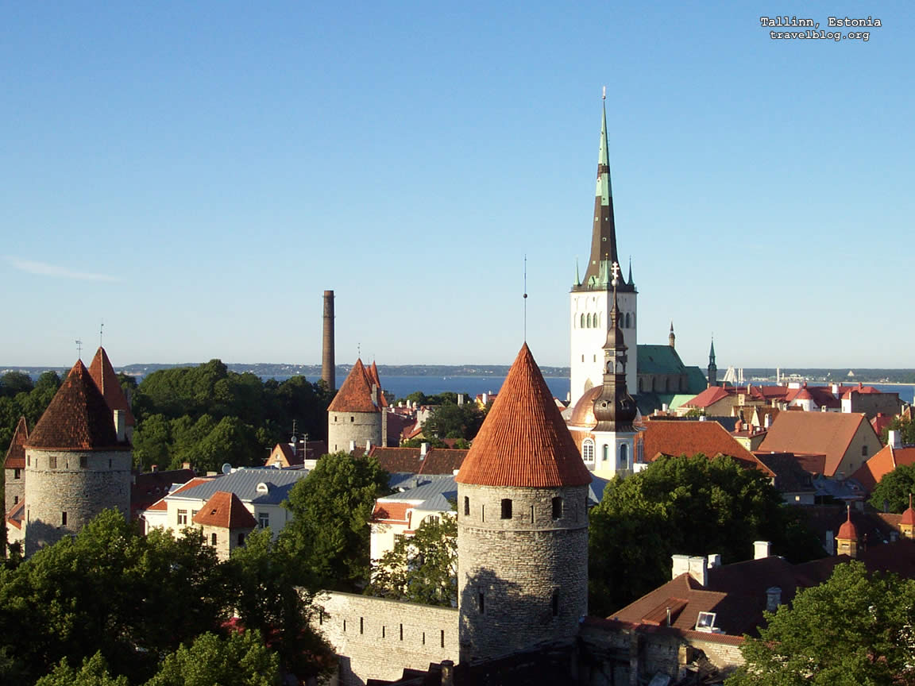
Естонія після розпаду СРСР
Підготувала Манакова Світлана

Slide 2
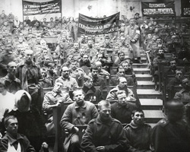
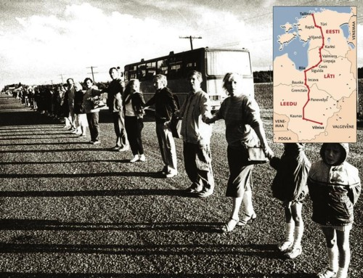
У Естонської РСР в квітні 1988 року утворено Народний Фронт Естонії на підтримку перебудови , формально не ставив собі за мету вихід Естонії з СРСР , але став базою для її досягнення.
У червні - вересні 1988 року в Талліні пройшли наступні масові заходи , що увійшли в історію як «Співоча революція » , на яких виконувалися пісні протесту , а також поширювалися агітаційні матеріали і значки Народного фронту :
Нічні співочі свята на Ратушній площі та на Співочому полі , пройшли в червні , під час проведення традиційних Днів Старого міста ;
рок -концерти , що пройшли у серпні;
музично- політичний захід «Пісня Естонії ».

Slide 3


16 листопада 1988 Верховна Рада Естонської РСР більшістю голосів прийняв Декларацію про суверенітет Естонії.
23 серпня 1989 Народні фронти трьох прибалтійських республік провели спільну акцію під назвою Балтійський шлях .
23 березня 1990 Компартія Естонії вийшла зі складу КПРС.
3 квітня 1990 Верховна Рада СРСР прийняла закон , що оголошує юридично нікчемними декларації Верховних Рад прибалтійських республік про анулювання входження в СРСР.
8 травня 1990 року Верховна Рада ЕРСР ухвалила рішення про перейменування Естонської Радянської Соціалістичної Республіки до Естонської Республіки .

Slide 4
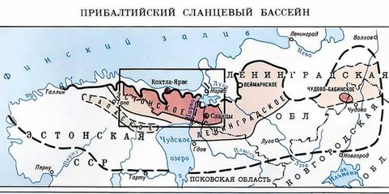
У ході переговорів Естонії з союзним центром , з урядом РРФСР і з прикордонними областями відбувалися провокації. Так в ніч з 1 на 2 вересня члени організації « Кайтселійт » встановили прикордонні стовпи і шлагбаум на території Ленінградської і Псковської областей РРФСР, де проходила радянсько- естонська межа, закріпленої Тартуским мирним договором 1920 .

Slide 5
Національна політика Естонії після розпаду СРСР
Перший етап 1991-1995
Курс на рееміграцію неестонців . Проведена «селекційна» натуралізація , в результаті якої з'являється величезне число осіб без громадянства . Конституційно закріплено створення мононаціональної держави , прийняті такі основоположні акти , як :
Закон про громадянство;
Закон про мову;
Закон про основній школі та гімназії ;
Закон про іноземців ;
Курс на рееміграцію провалюється : 93 % неестонського населення залишаються жити в Естонії.

Slide 6


12 січня 1991 в ході візиту в Таллінн Голови Верховної Ради РРФСР Бориса Єльцина між ним та Головою Верховної Ради Естонської Республіки Арнольдом Рюйтелем було підписано «Договір про основи міждержавних відносин РРФСР з Естонською Республікою » , в якому обидві сторони визнавали один одного суверенними державами та суб'єктами міжнародного права.

Slide 7

20 серпня 1991 Верховна Рада Естонії прийняв резолюцію « Про державну незалежність Естонії » , а 6 вересня того ж року СРСР офіційно визнав незалежність Естонії.

Slide 8


Другий етап 1996-1999
Під тиском ЄС і НАТО Естонія , яка прагне вступити в ці організації , декларує початок політики інтеграції неестонського населення. У 1996 році парламент країни ратифікує Конвенцію Ради Європи щодо захисту національних меншин. Приймається відповідний закон , але із застереженням , що меншинами можуть вважатися тільки громадяни Естонії. У 1998 році парламент затверджує « Вихідні пункти державної інтеграційної політики ...». Однак на ділі курс на рееміграцію змінюється політикою тихого видавлювання неестонського населення шляхом прихованої і явної дискримінації меншин.

Slide 9
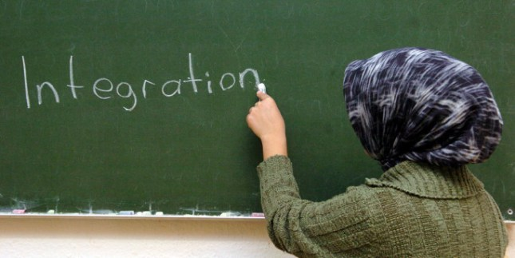

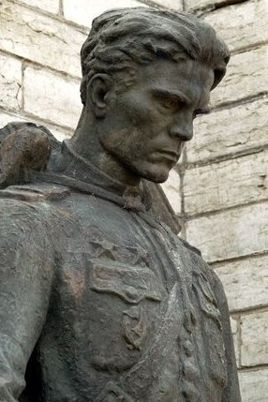
Третій етап 2000-2007
Реалізація державної програми інтеграції естонського суспільства на 2000-2007 роки . В основу покладена ідея входження неестонців у вже наявне естонське суспільство. Етнічна ідентичність , мова, культура , традиції та релігія національних меншин оголошуються сферою приватних інтересів індивіда .
Наголос робиться на вивчення естонської мови. Фактично інтеграція перетворюється на примусову асиміляцію і тому провалюється (найбільш яскравий доказ - заворушення , спровоковані перенесенням Бронзового солдата ) .

Slide 10
Четвертий етап 2007-2013
Після « бронзової ночі » приймається нова інтеграційна програма на 2008-2013 роки . У ній «більше уваги приділяється розвитку контактів між різними національностями , спільної діяльності » , - запевняє міністр у справах народонаселення У. Пало . Утворюються нові консультативні структури, зокрема Круглий стіл національних меншин при парламенті , Громадська палата національних меншин.
Але і в цій програмі меншини розглядаються не як повноправні суб'єкти естонської державності , а лише як об'єкти інтеграції . Значна частина коштів виділяється на малоефективні інтеграційні програми культивування толерантності та пропаганди натуралізації . Розширено коло економічних заходів стимулювання вивчення естонської мови. Можливості отримати освіту російською мовою поетапно скорочуються.

